Slide 1
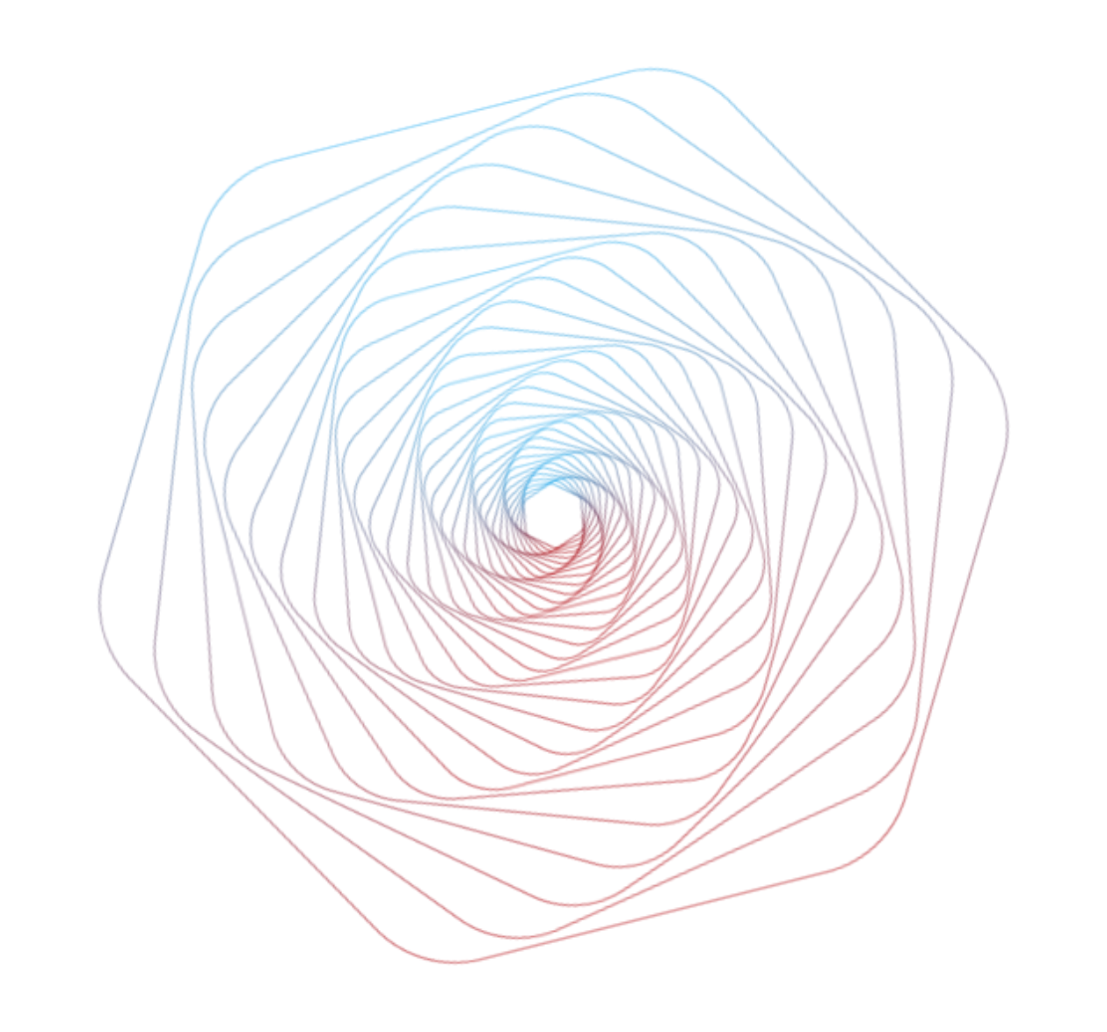


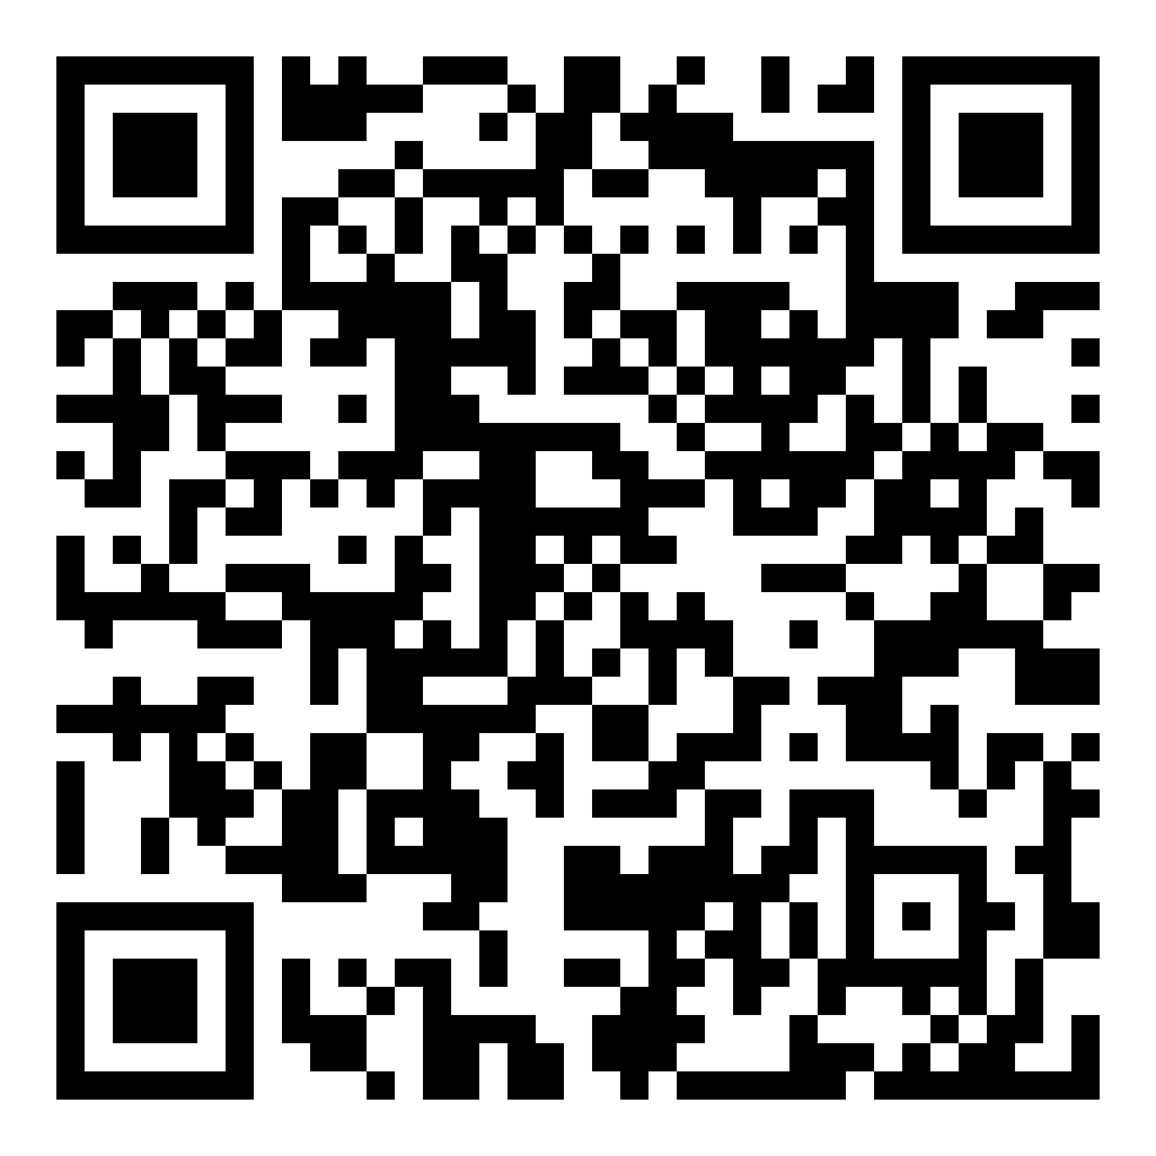
图解普林斯顿
微积分读本
由 遇见数学 倾情制作
微信公众号: MeetMath

Slide 2
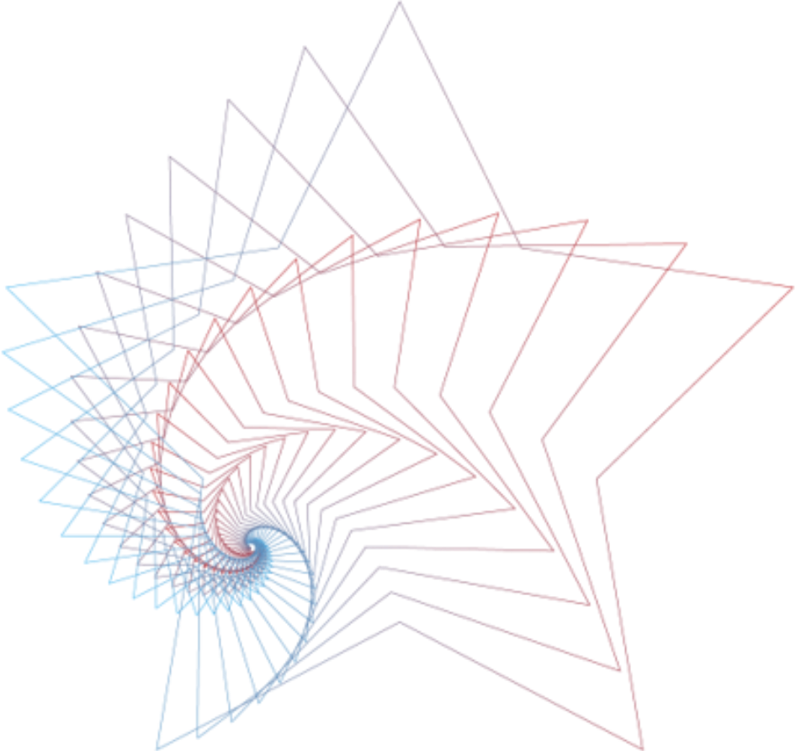
6
求解微分问题
学习一些能让求导变轻松的法则

Slide 3
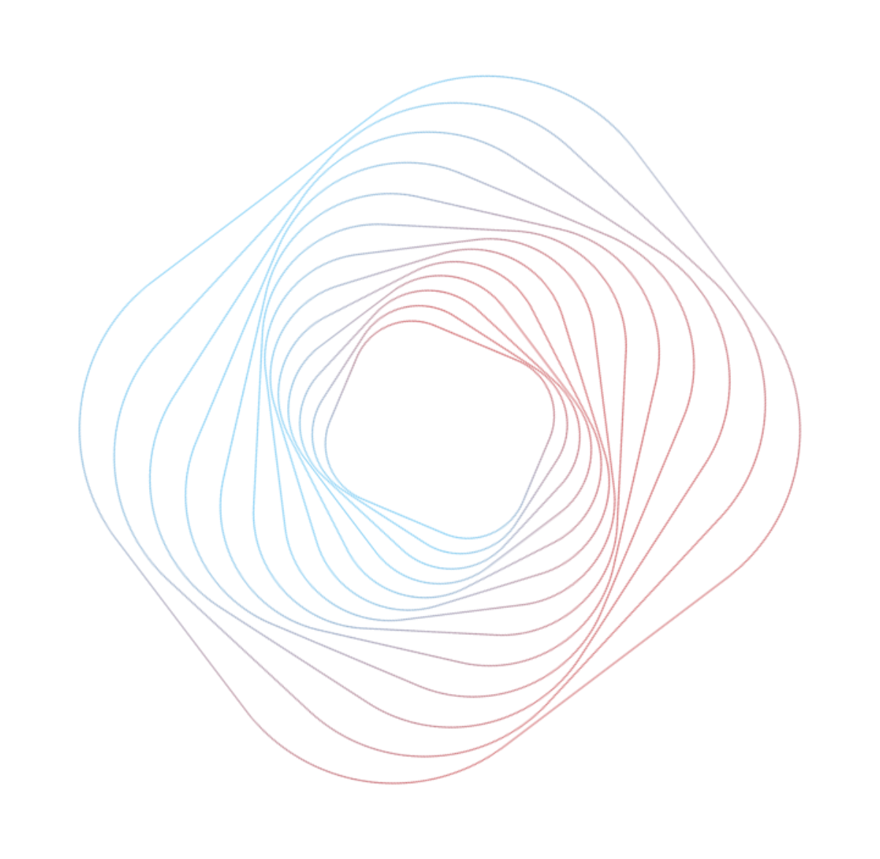
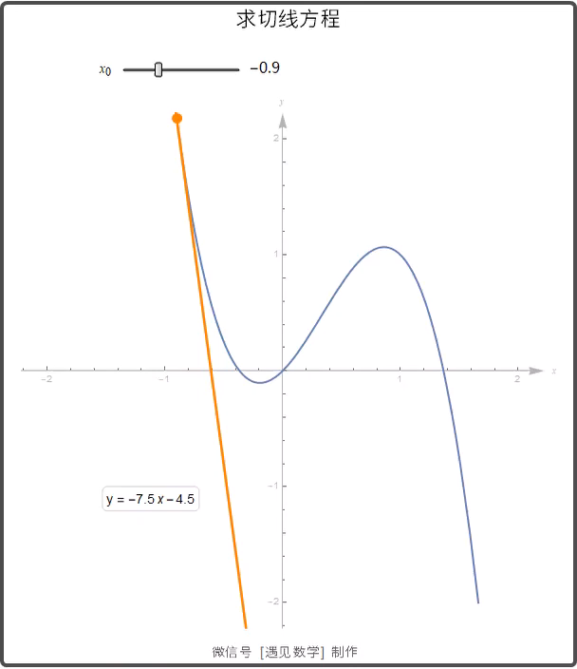


Slide 4
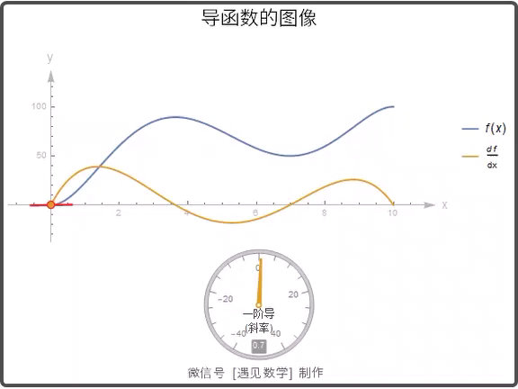

Slide 5
三角函数的
极限和导数
7.

Slide 6
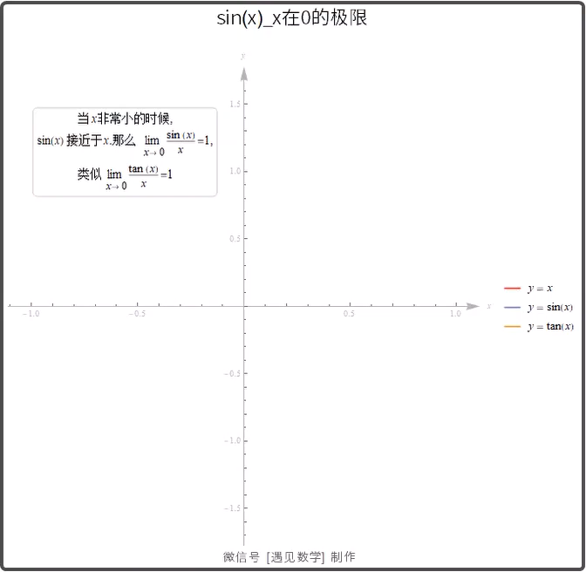

Slide 7
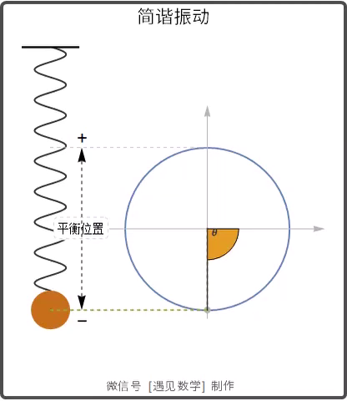

Slide 8
隐函数求导和
相关变化率
8.

Slide 9
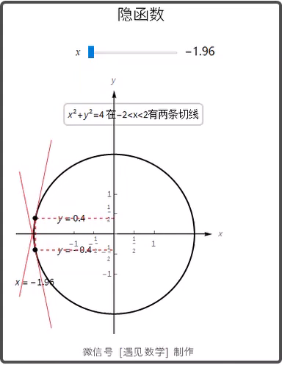

Slide 10
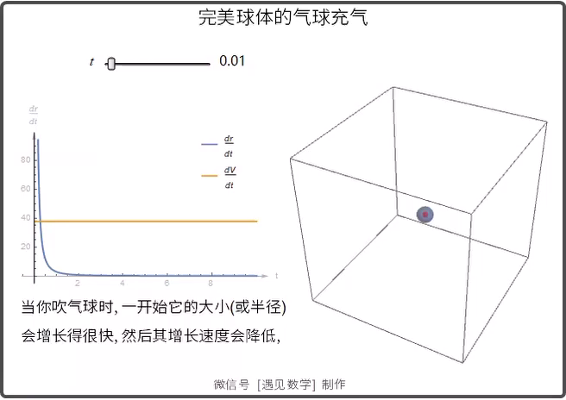

Slide 11
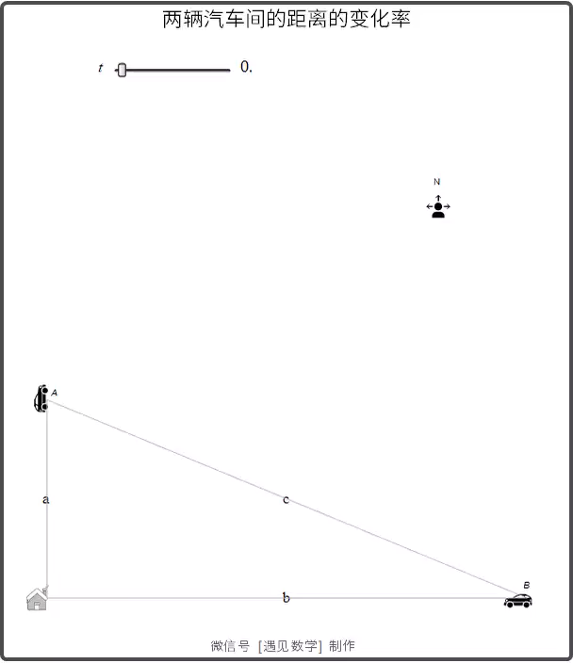

Slide 12
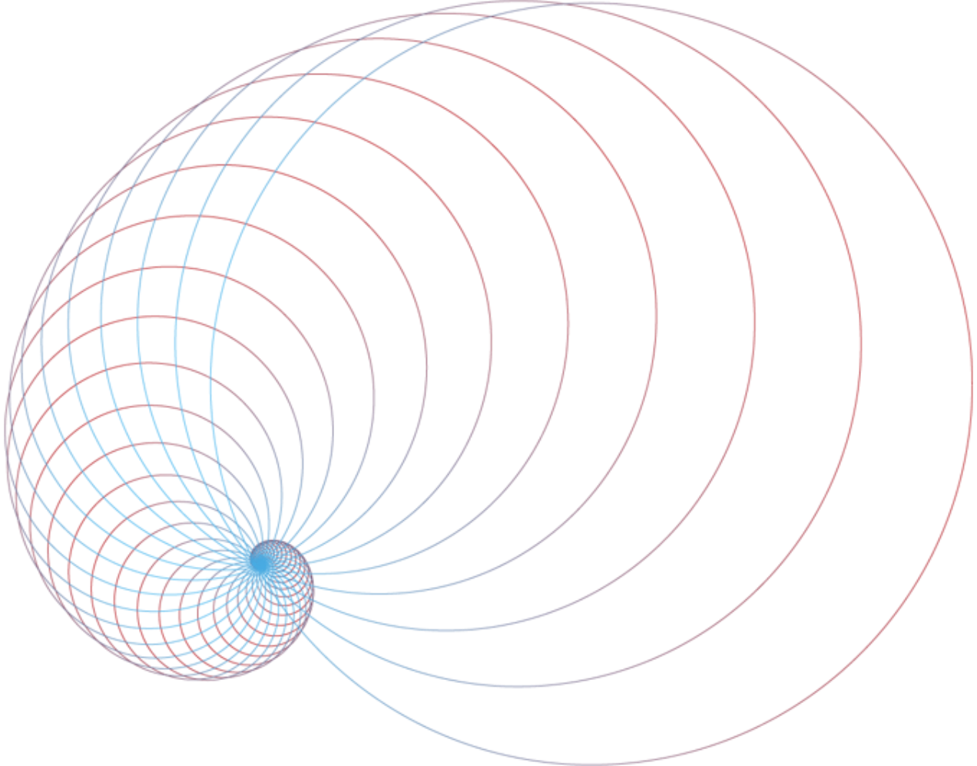

遇见数学
更多内容请关注微信公众号: MeetMath

